Slide 2
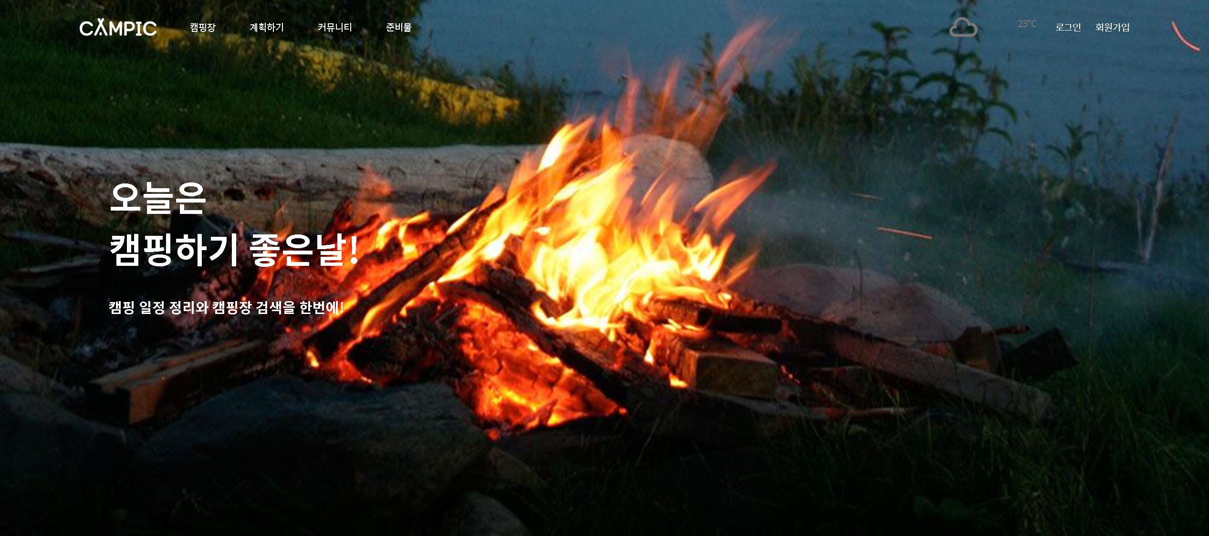
메인 홈 화면
Nav bar
로그인 / 회원가입

Slide 3
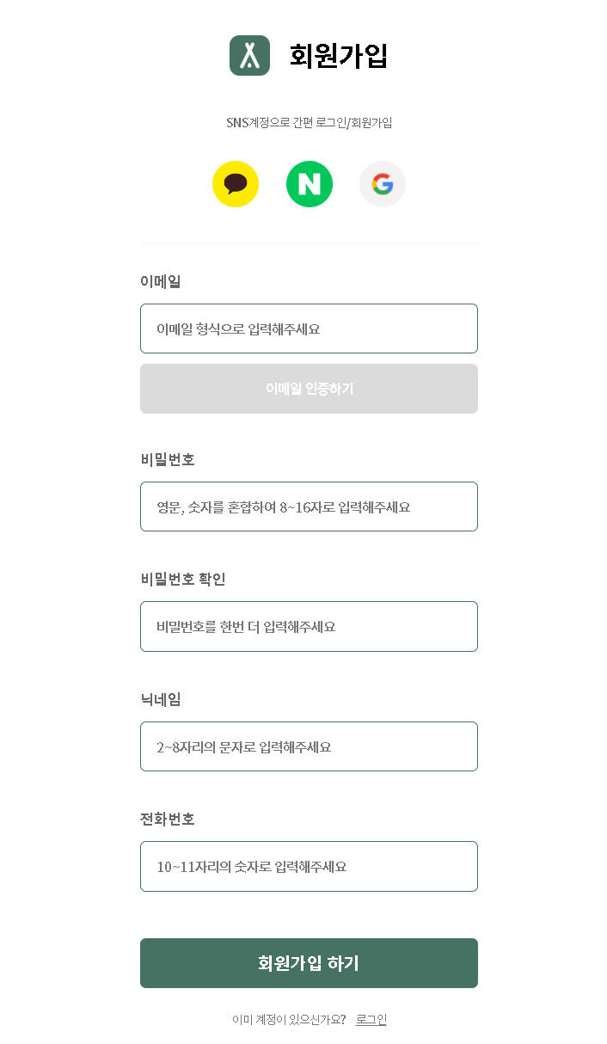
회원가입
소셜로그인
실제 존재하는 이메일 입력
이메일 인증
비밀번호 입력, 확인
닉네임 입력
전화번호 입력
회원 가입
로그인 페이지로

Slide 4
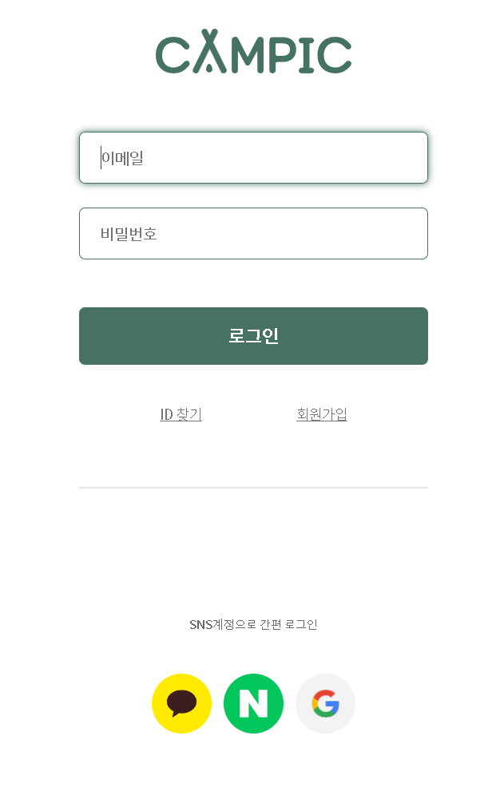
로그인
로그인 정보 입력
소셜로그인

Slide 5
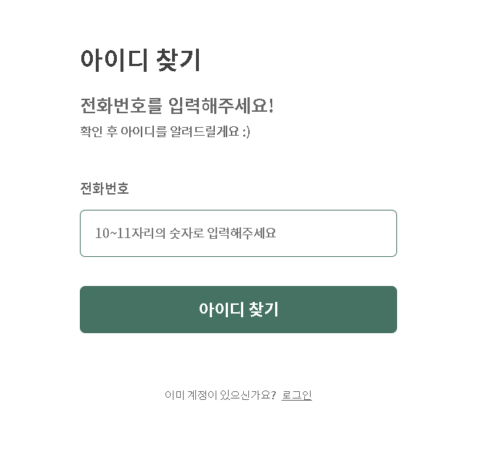
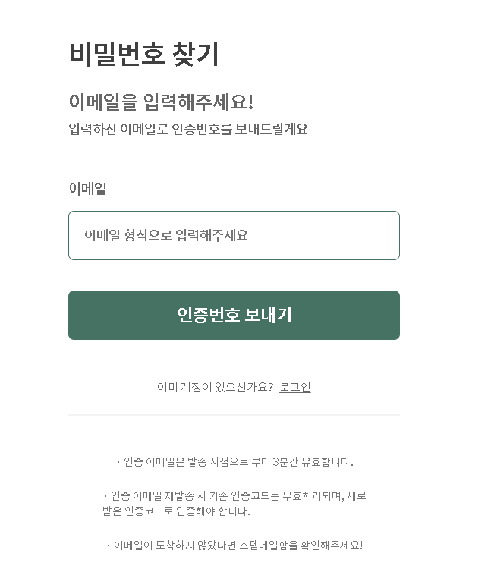
아이디 비밀번호 찾기
이메일로 인증번호 받아 비밀번호 찾기
등록된 전화번호로 아이디 찾기
로그인 페이지로 이동
로그인 페이지로 이동

Slide 6
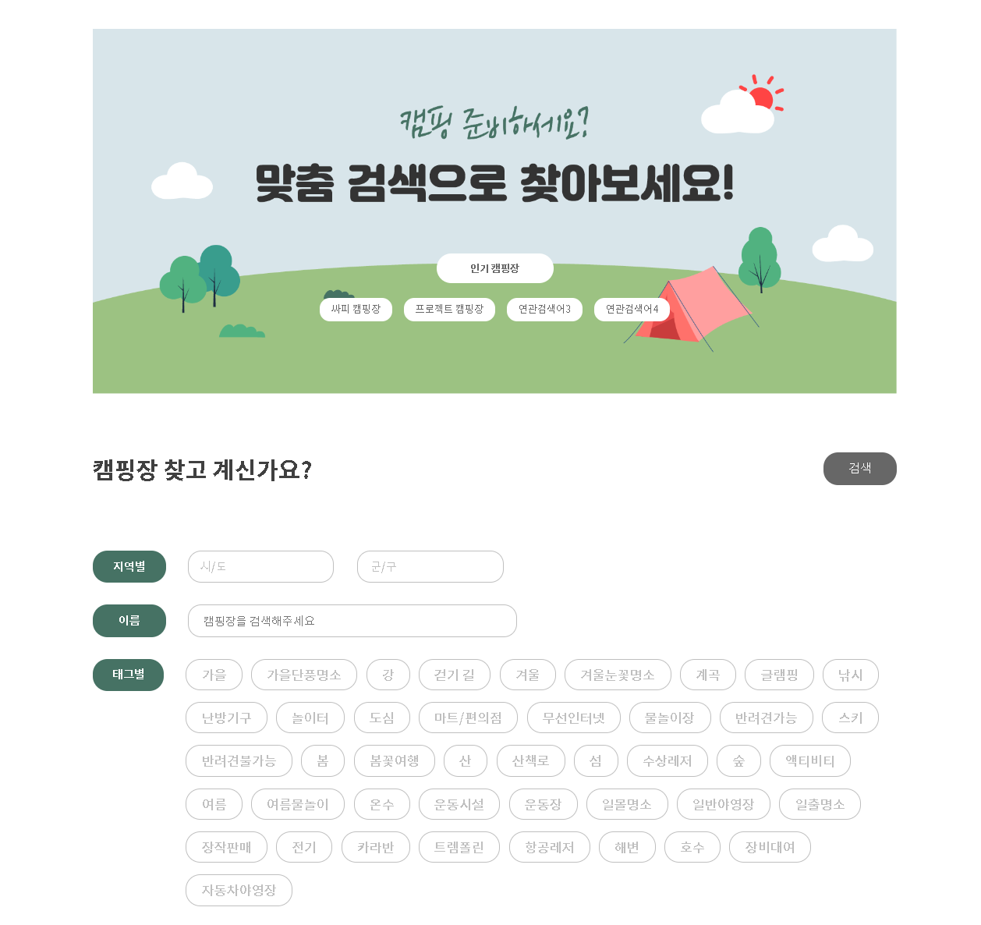
캠핑장
인기 캠핑장 -> 유저가 가장 많이 저장한 캠핑장
검색 내용에 해당하는 캠핑장리스트 하단에 표시
검색 내용 선택

Slide 7
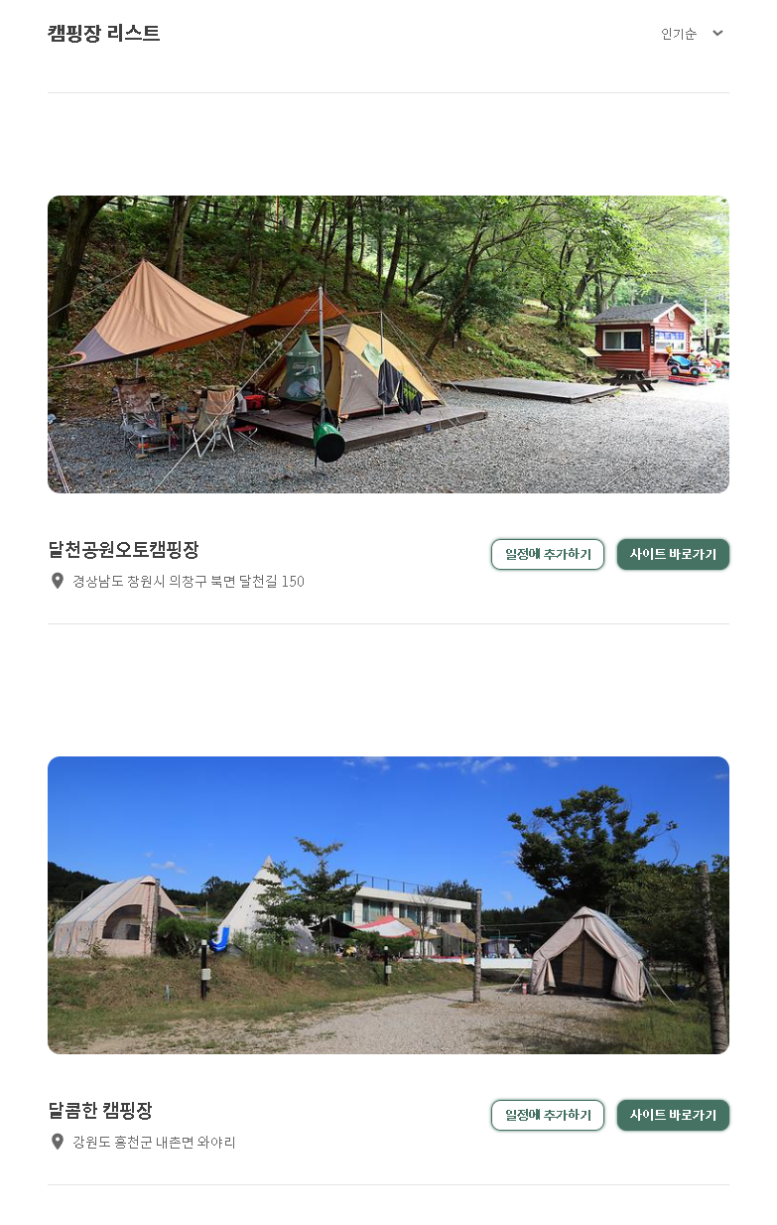
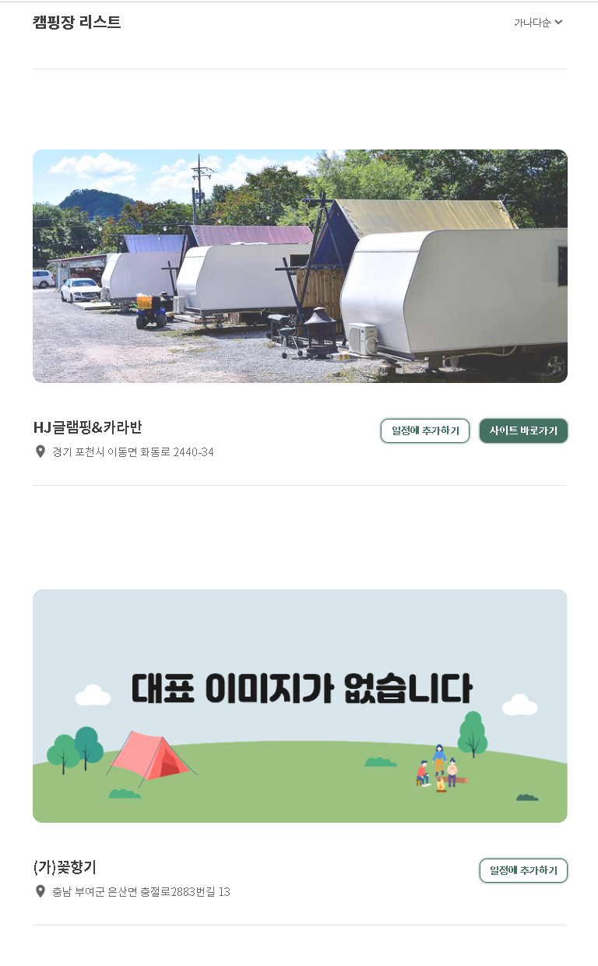
캠핑장
정렬 방법
해당 캠핑장을 url로 이동
해당 캠핑장을 일정에 추가하기

Slide 8
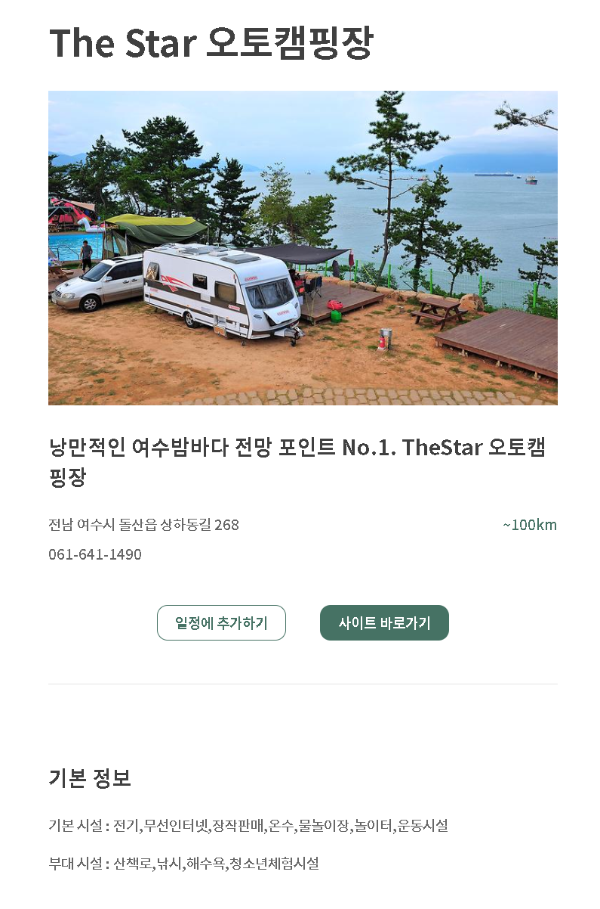
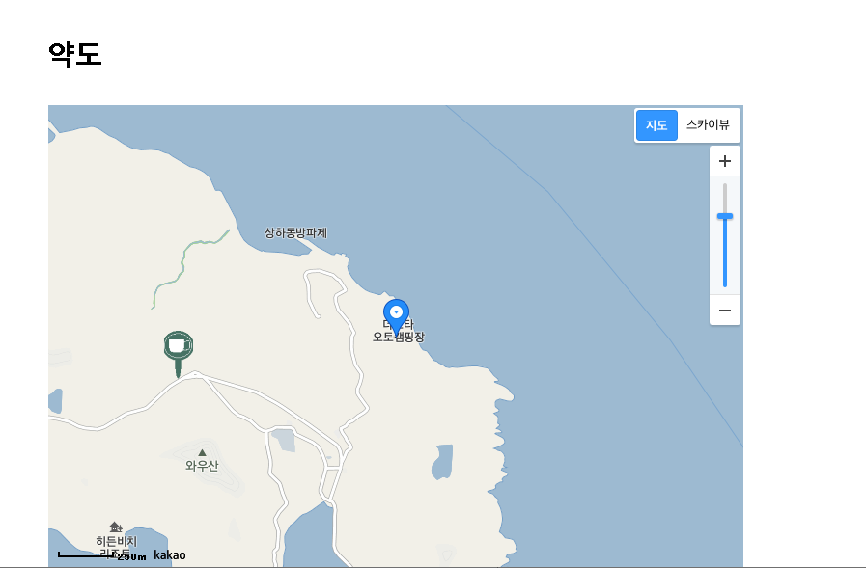
캠핑장 위치 핑, 주변 편의시설 보여주기
해당 캠핑장을 일정에 추가하기
해당 캠핑장을 url로 이동

Slide 9
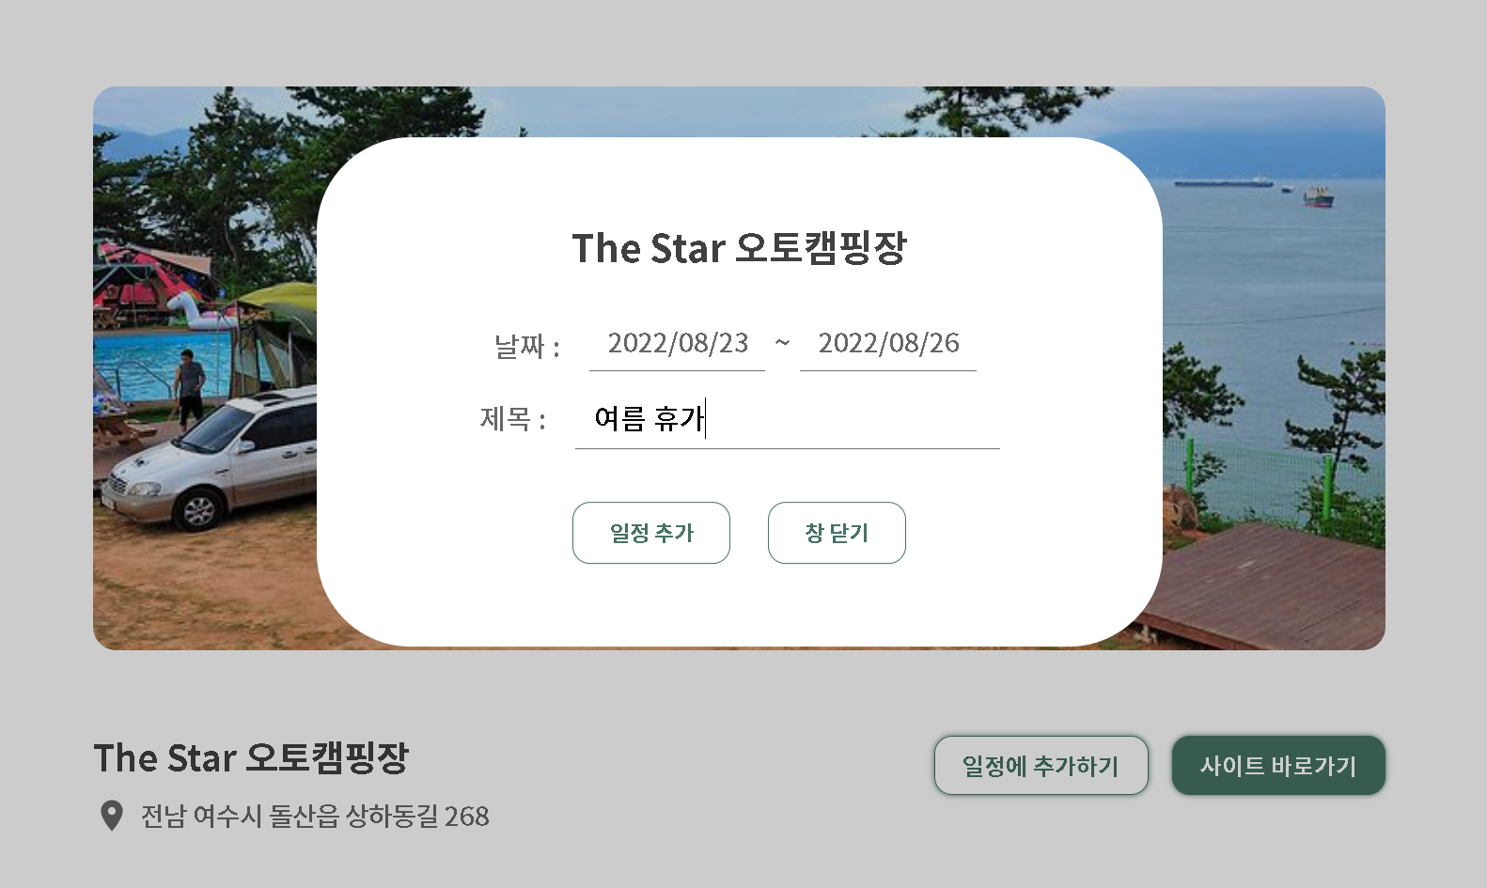
일정 추가
캠핑 계획 날짜와 schedule 제목 입력
캠핑 계획 저장
창 닫기

Slide 10
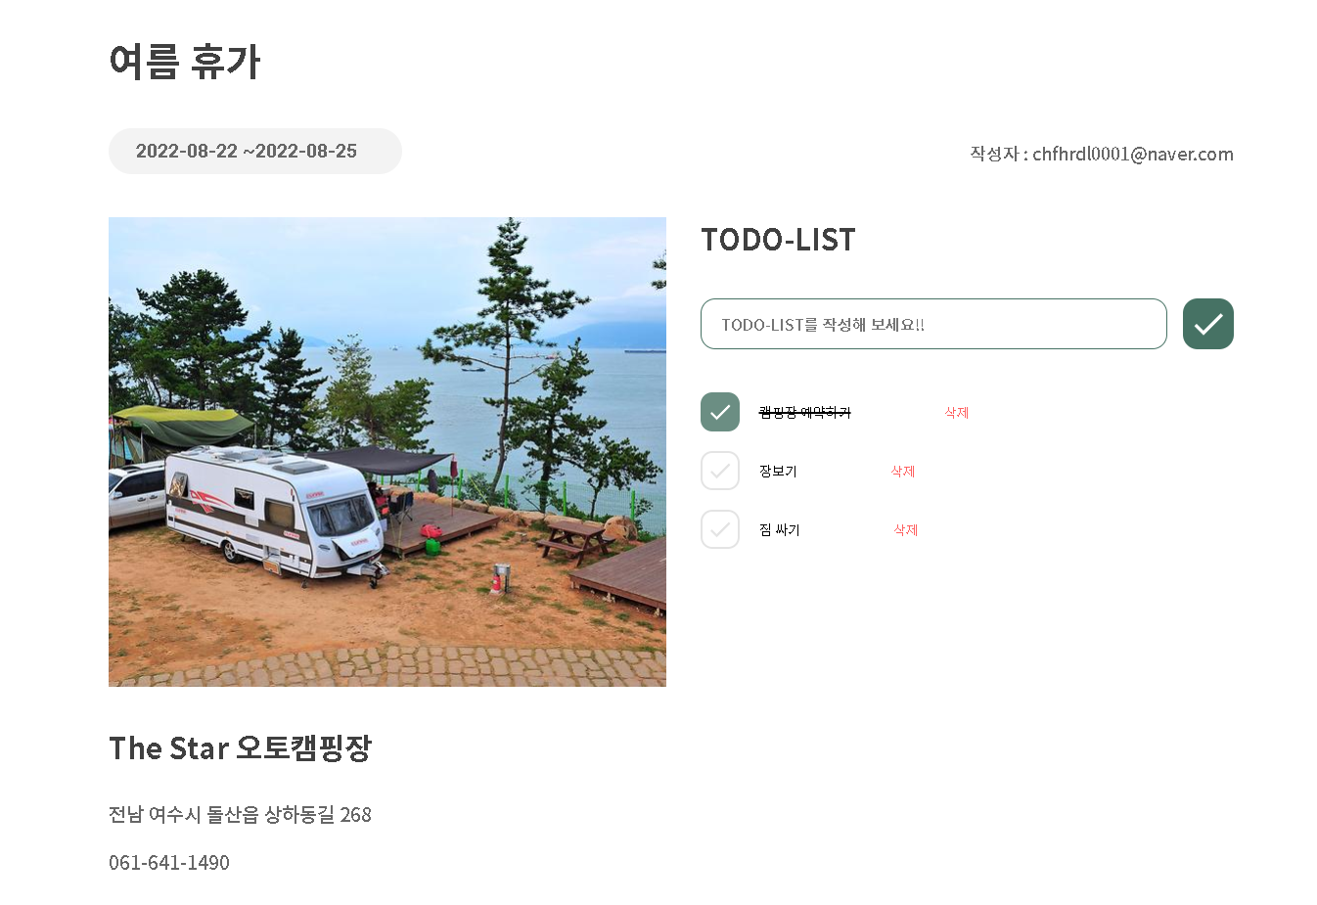
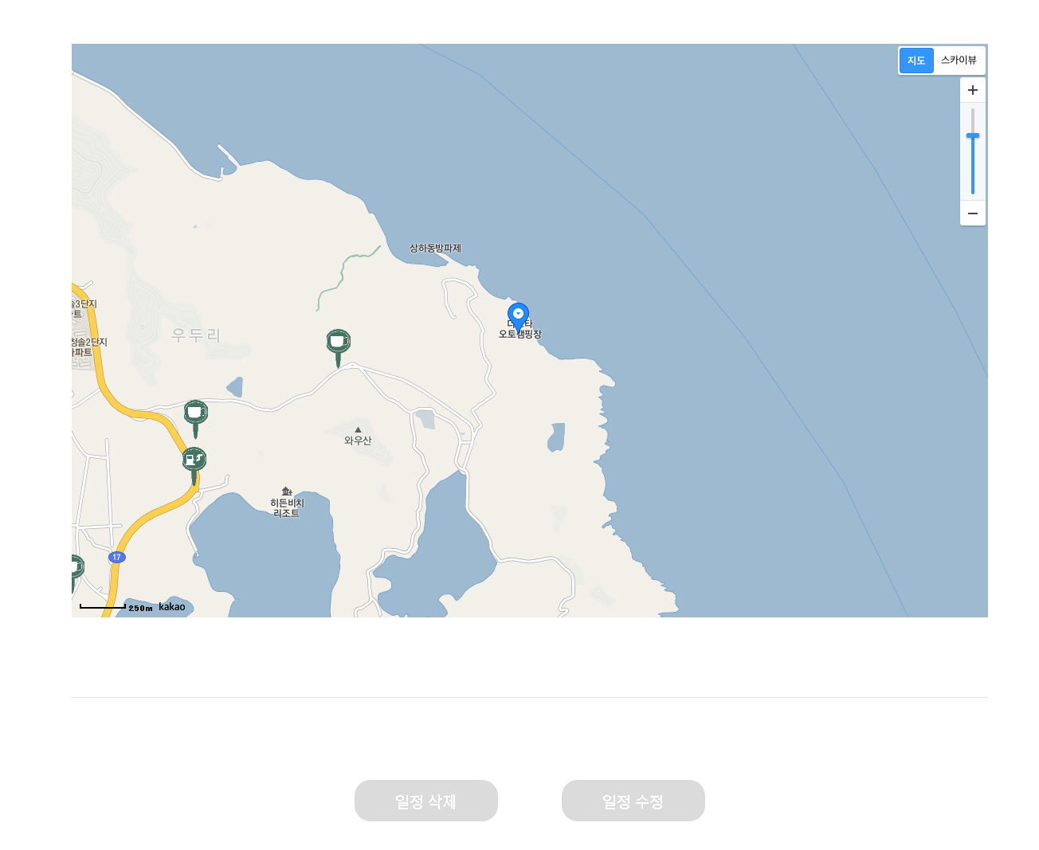
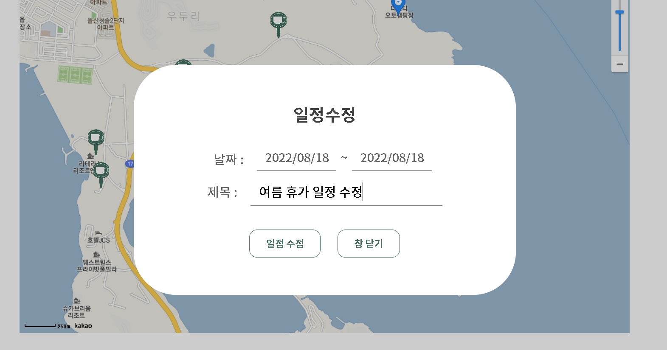
일정 디테일
캠핑장 위치 핑, 주변 편의시설 보여주기
Todo List done 체크, 삭제
Todo List 생성
일정 수정, 삭제
일정 수정

Slide 11
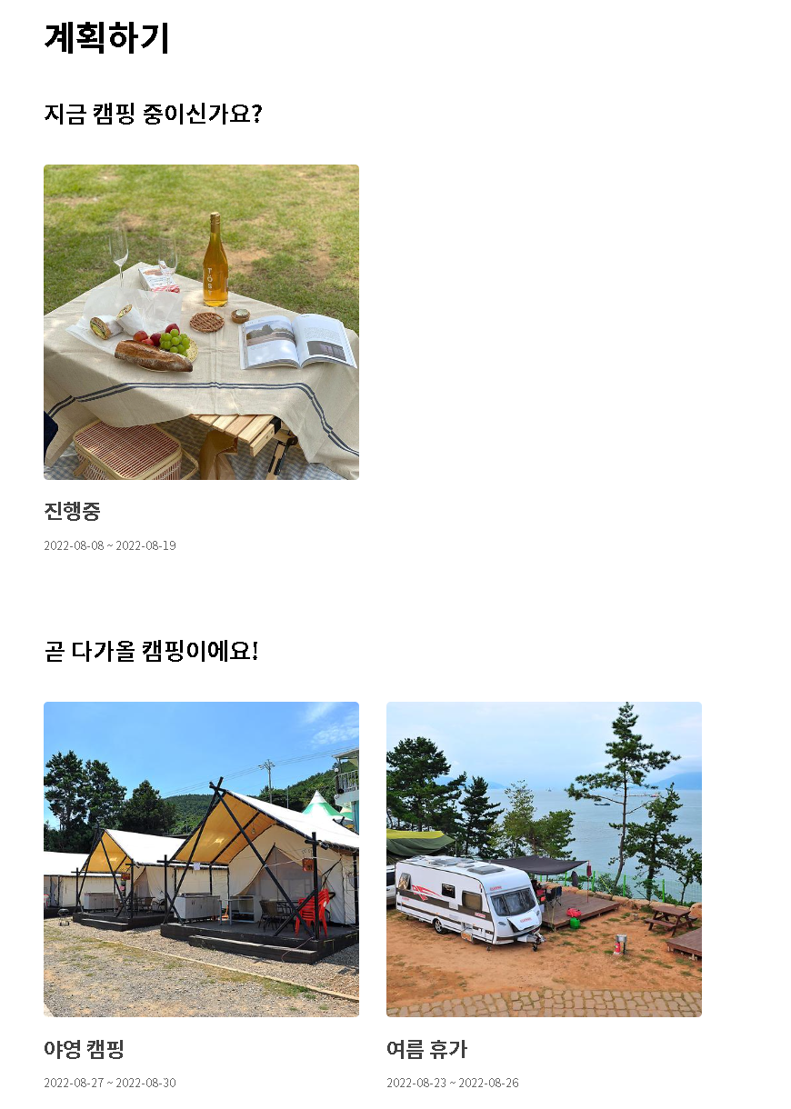
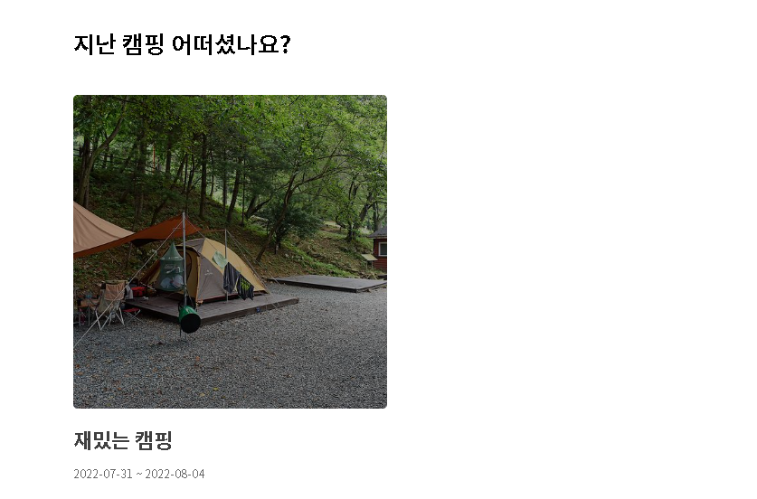
계획하기
오늘 날짜 기준 진행중인 캠핑, 곧 다가오는 캠핑, 지난 캠핑 리스트 보여줌

Slide 12
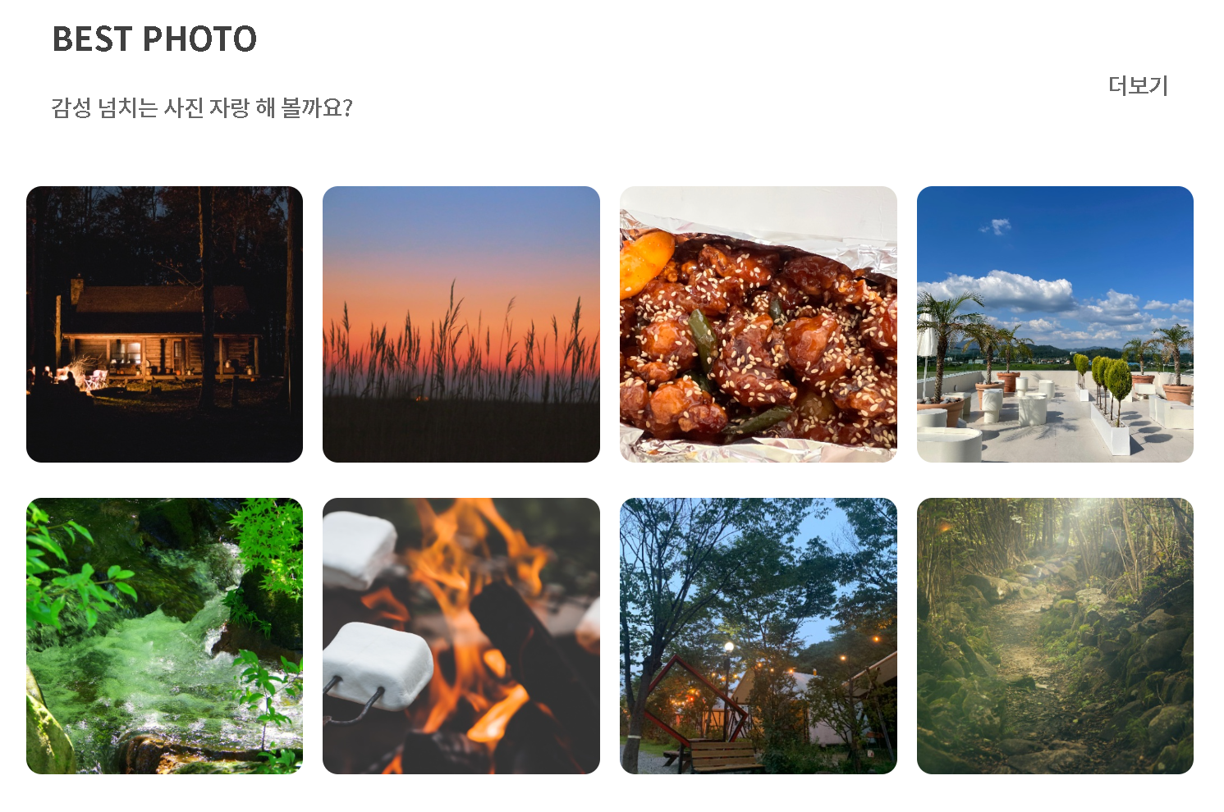
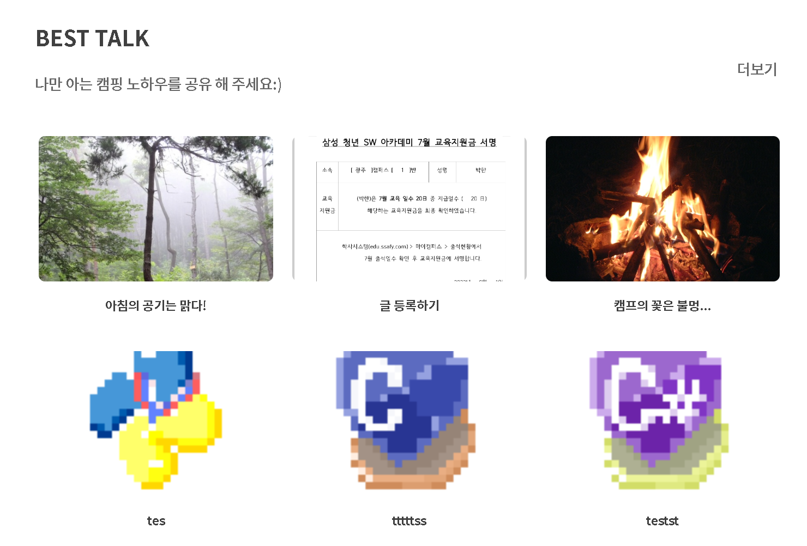
커뮤니티 메인
Photo, Talk 메인으로

Slide 13
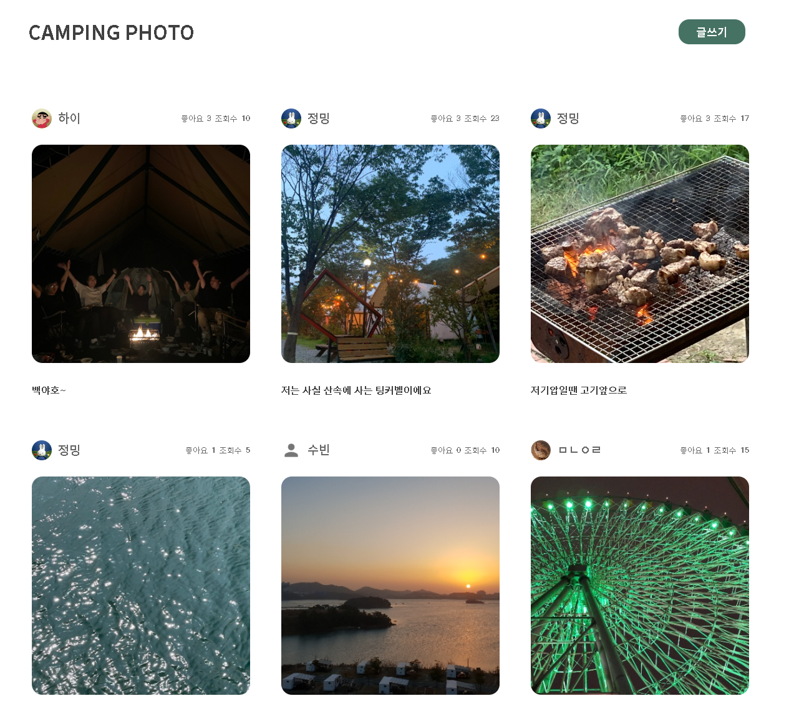

Photo 메인
글쓰기
Photo 상세 페이지로 이동

Slide 14
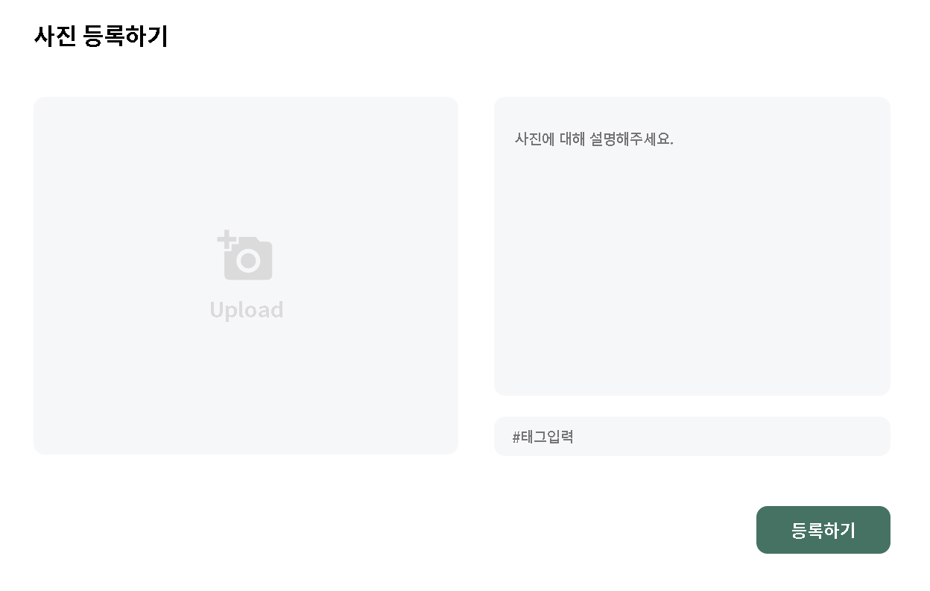
Photo 추가
Photo 등록

Slide 15
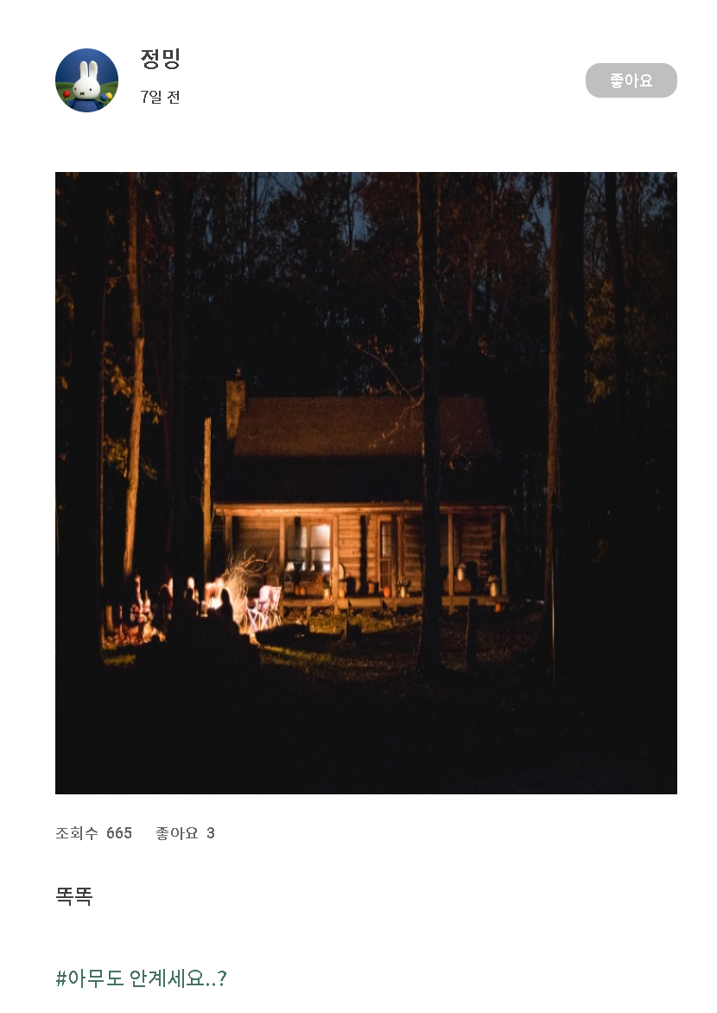
Photo 디테일
좋아요 버튼 / 좋아요 취소

Slide 16
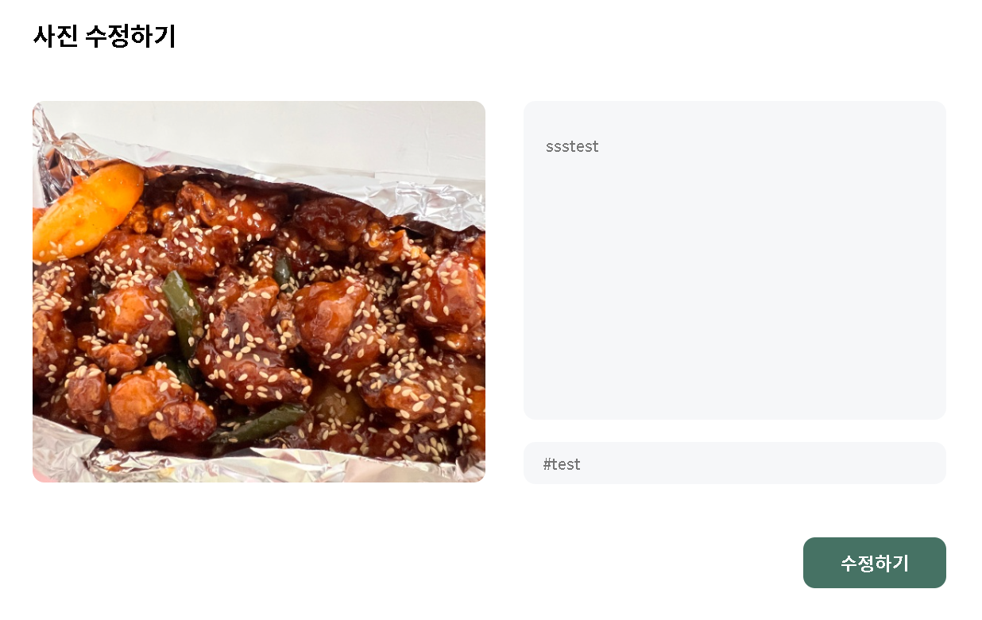
Photo 수정
Photo 등록

Slide 17
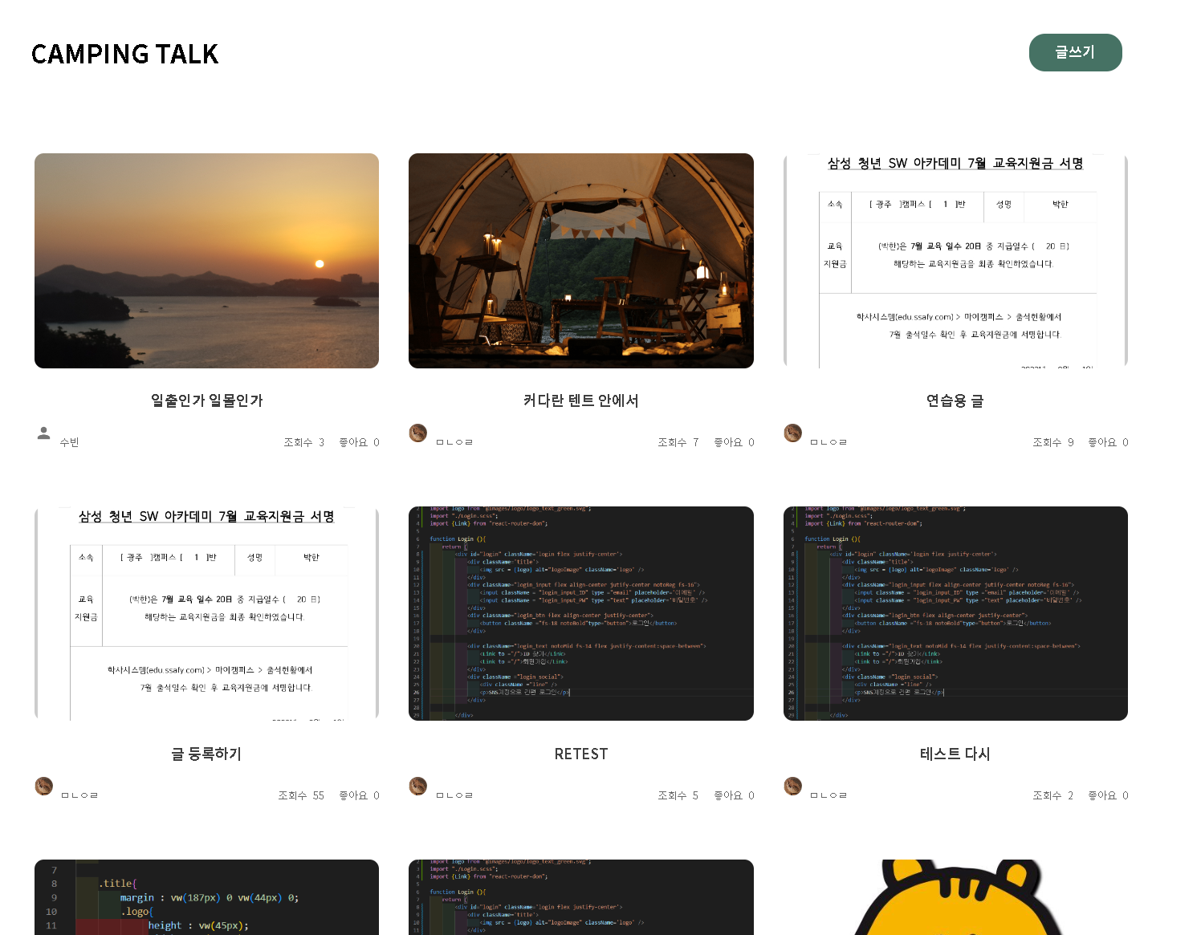
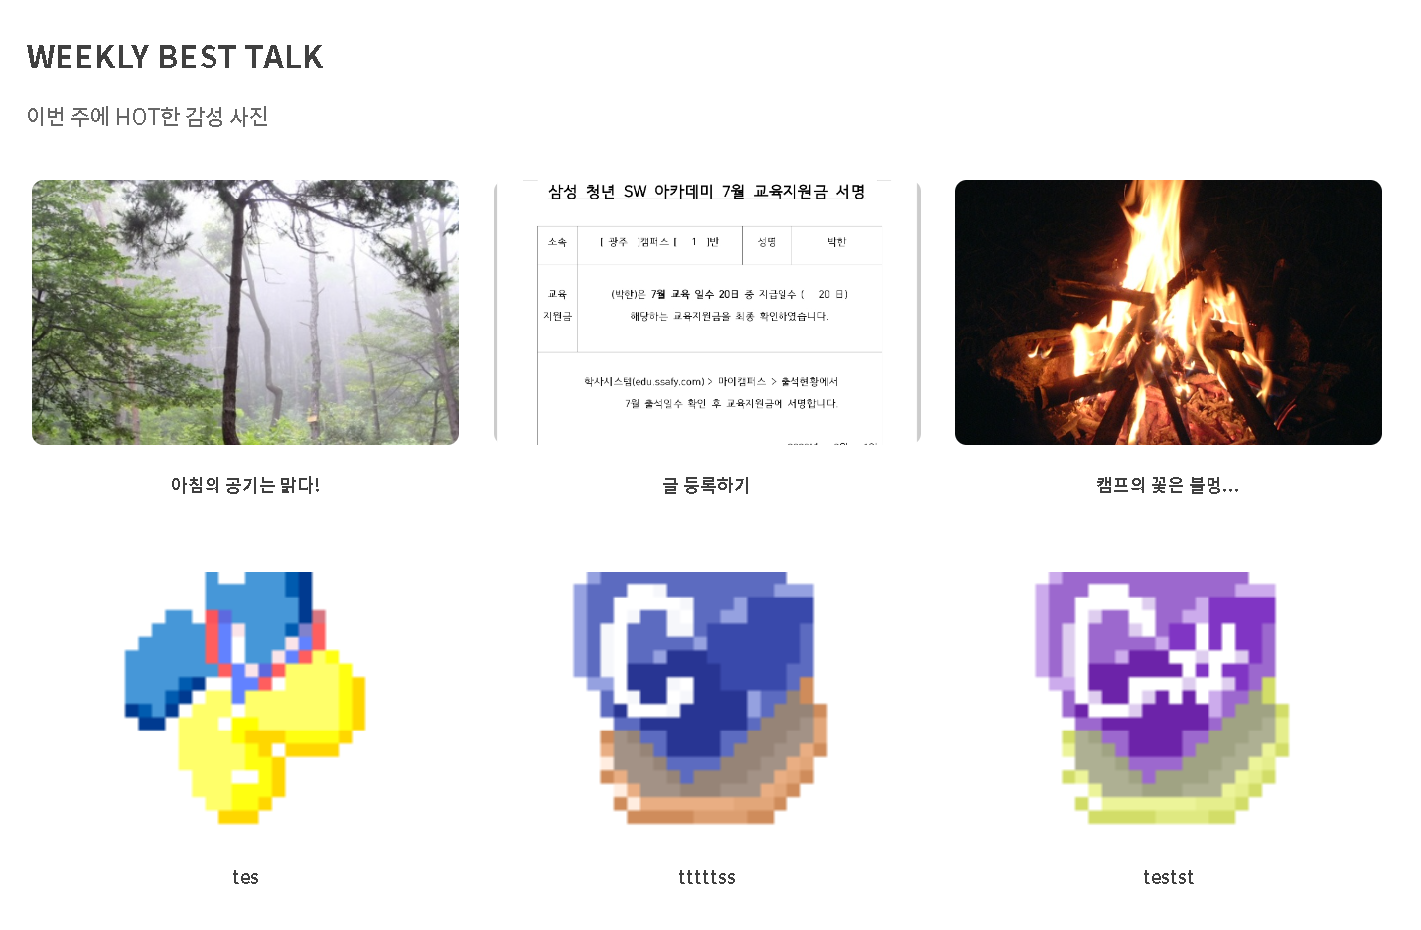
Talk 메인
글쓰기
Talk 상세 페이지로 이동

Slide 18
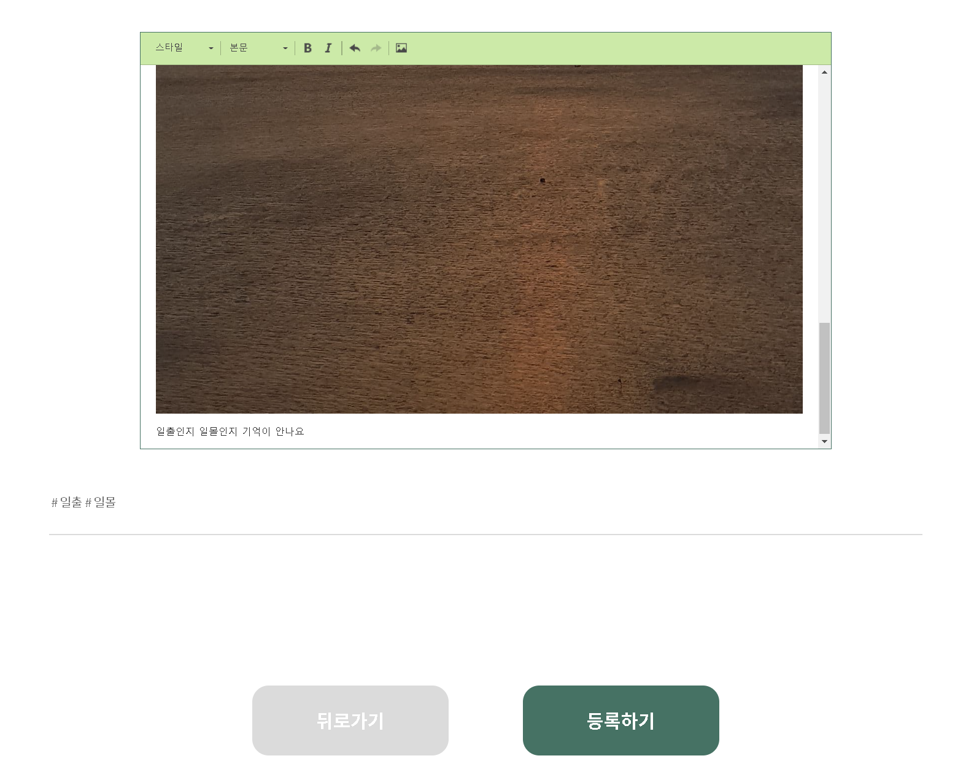
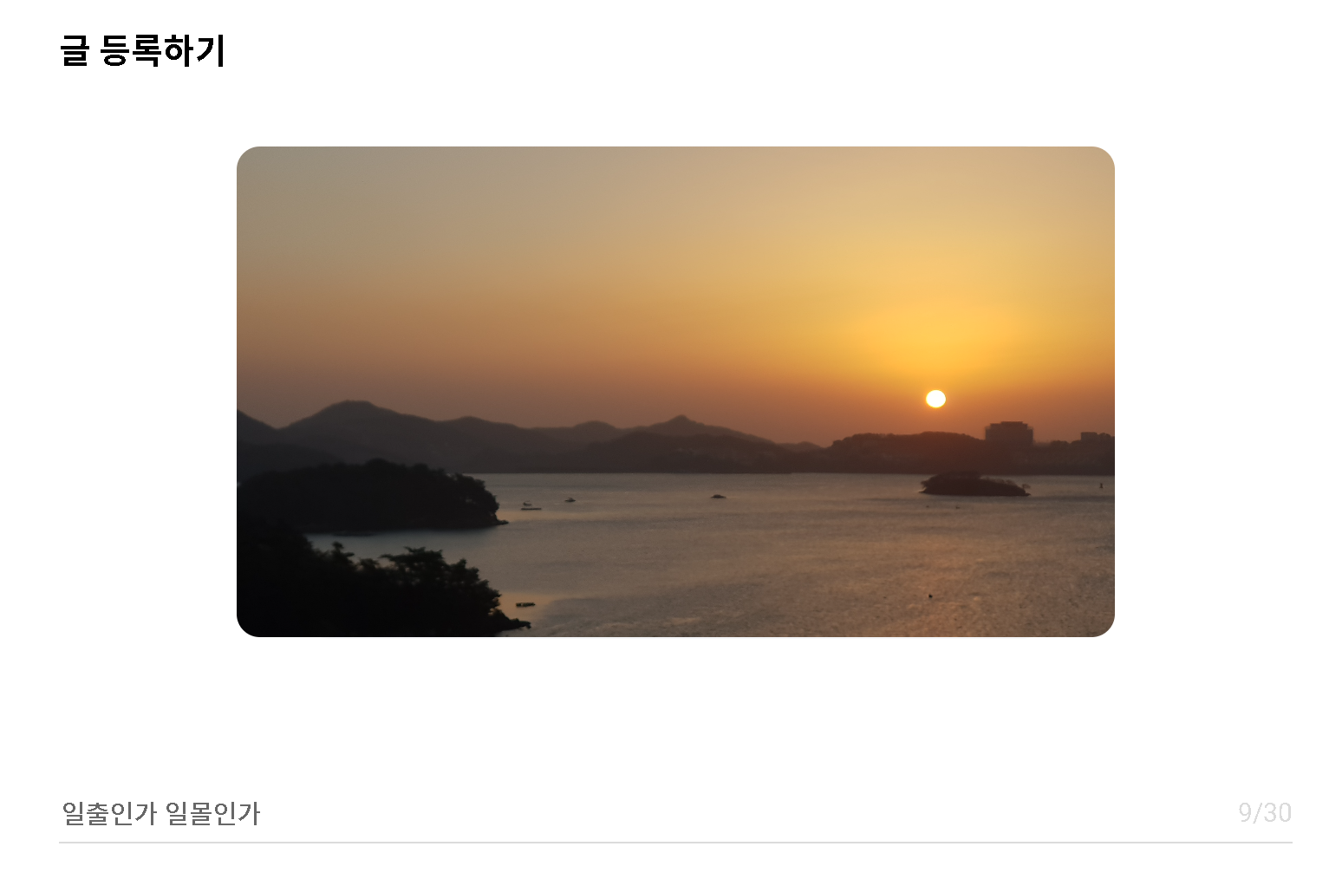
Talk 추가
내용 입력 – CK editor 사용해서 글과 사진 한 번에 등록
썸네일 사진 등록
제목 입력
뒤로가기
Talk 게시물 등록

Slide 19

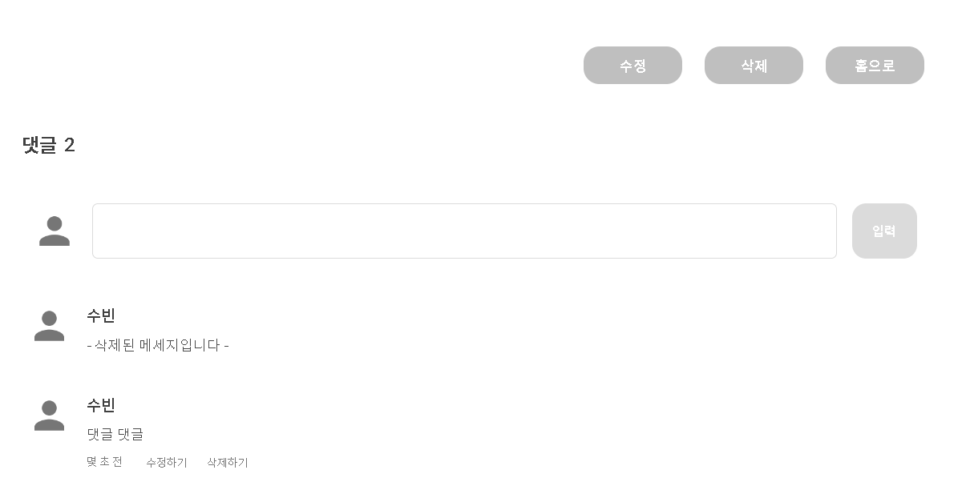
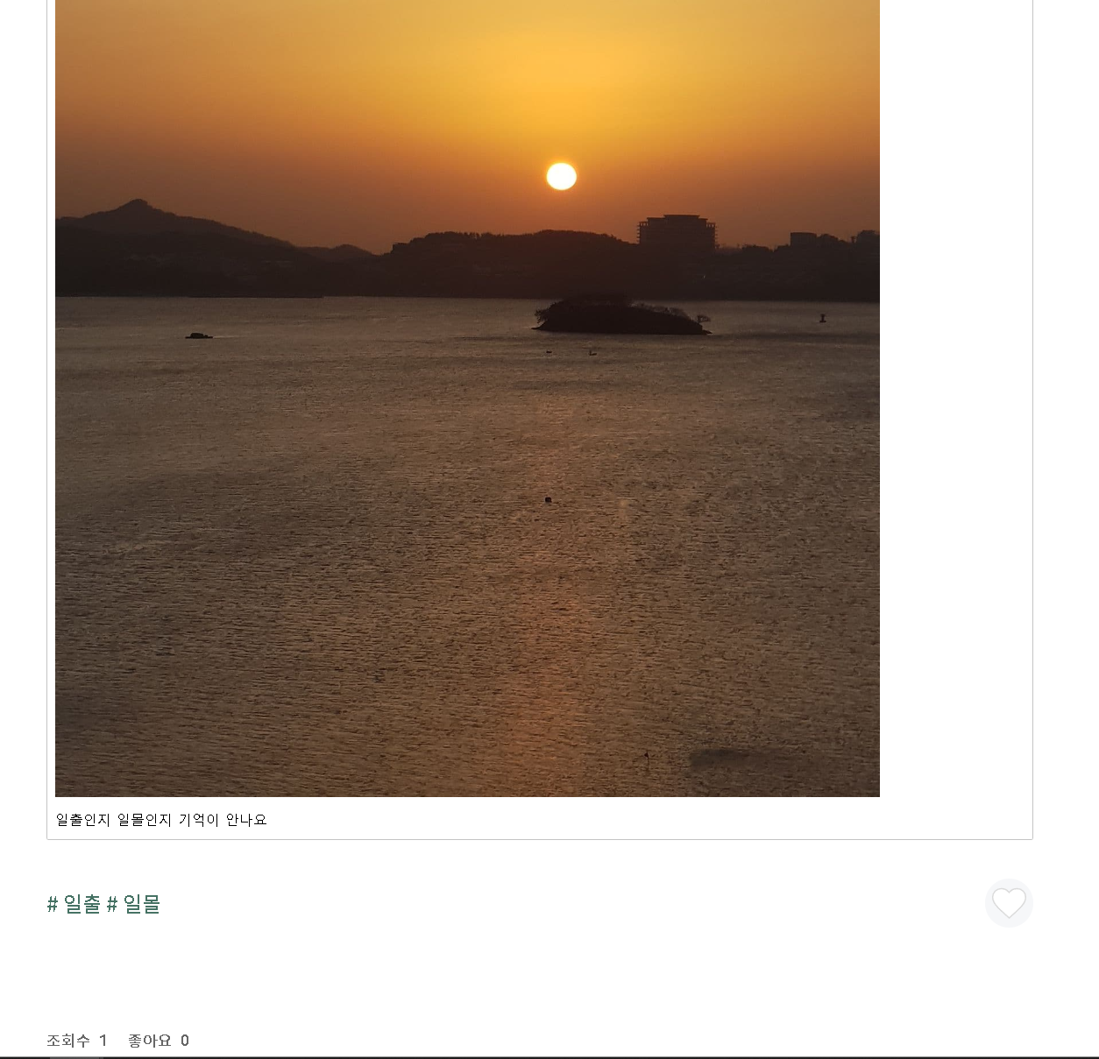
Talk 디테일
썸네일 사진
댓글 작성
썸네일 사진
작성자
내용
삭제된 댓글
댓글 수정, 삭제
좋아요 버튼
조회수 좋아요

Slide 20
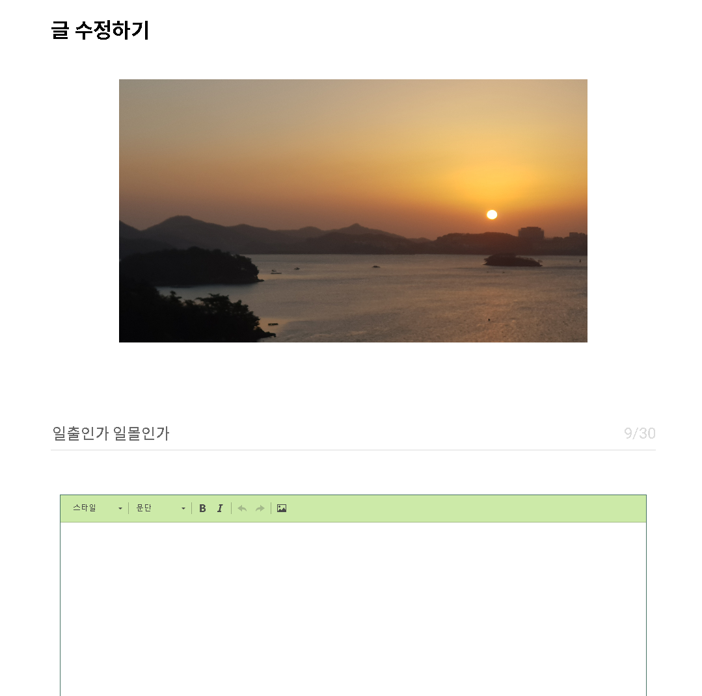
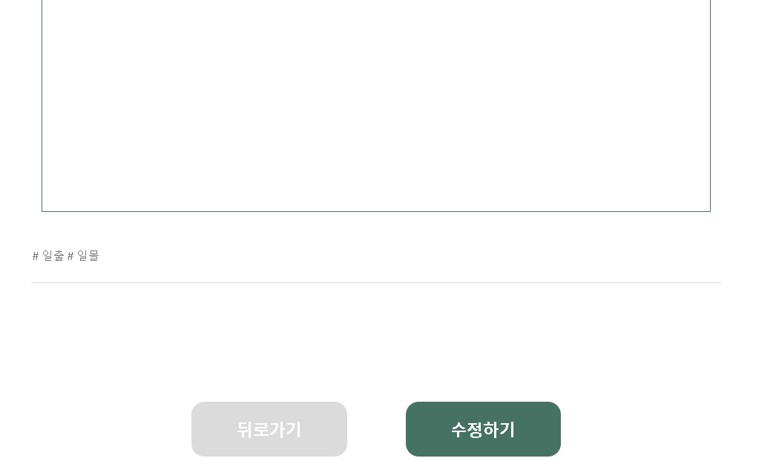
Talk 수정
뒤로 가기
글 수정

Slide 21
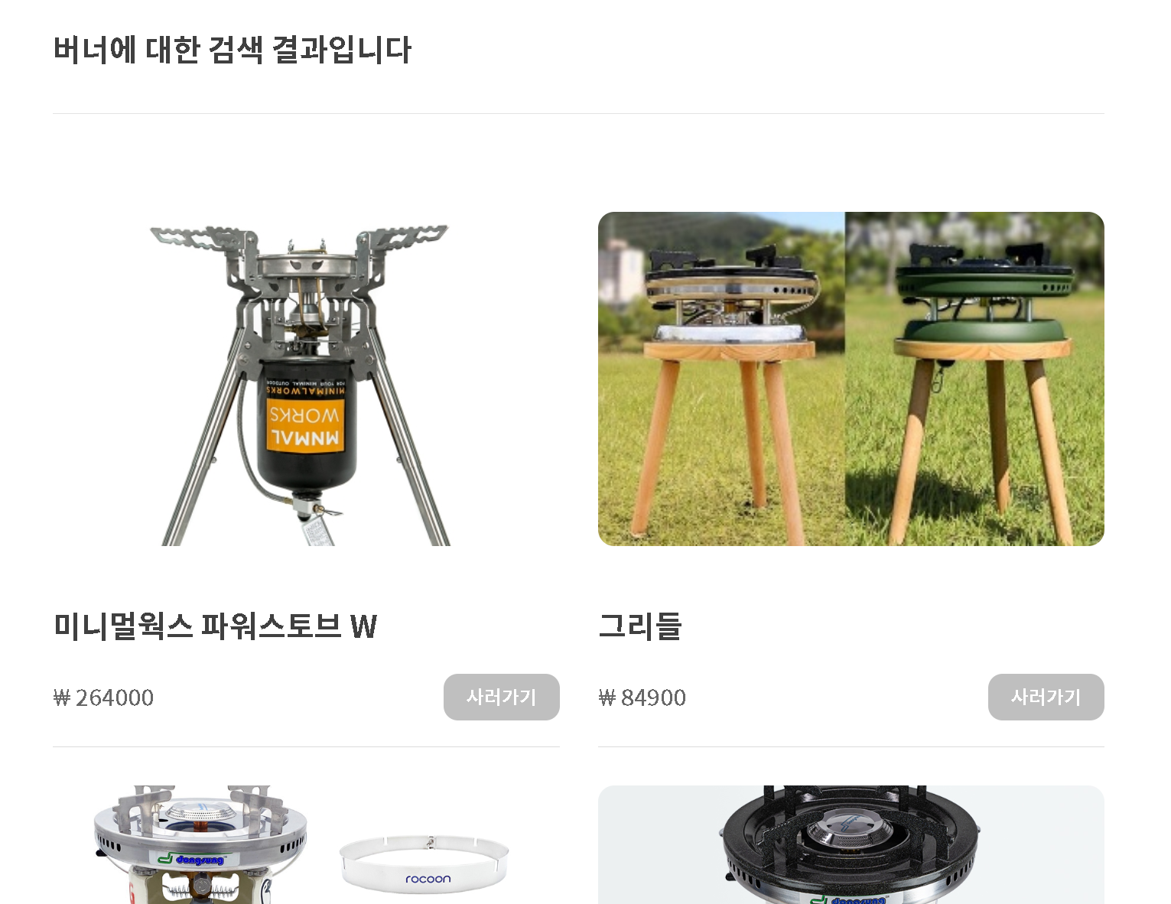
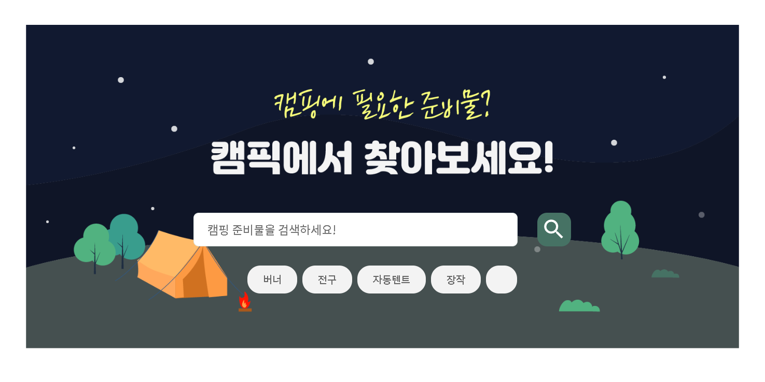
준비물
인기 검색어
검색
네이버 쇼핑 해당 품목으로 이동

